Slide 1

Gra konsolowa „pablo mushrooms”
Metalowe płuca,
12.12.2024r.

Slide 2
Wprowadzenie
Naszym celem było stworzenie gry fabularnej RPG, która oferuje rozrywkę, a także uczy gracza myślenia strategicznego.
Akcja gry toczy się w średniowieczu. Gracz ma do przejścia cztery różne biomy, które są pełne przeciwników. Na końcu każdego biomu na gracza czeka boss.
Na początku rozgrywki gracz wpisuje swoje imię, wybiera klasę bohatera, którym chce grać (od wyboru klasy zależą statystyki postaci: punkty zdrowia, siła i szybkość) oraz biom, na który ma zamiar się udać. Na każdym z wybranych biomów gracz podejmuje walkę z 9 przeciwnikami i bossem czekającym na końcu wybranej ścieżki. Statystyki przeciwników systematycznie się zwiększają.

Slide 3
Wprowadzenie
Po pokonaniu każdego przeciwnika gracz otrzymuje punkty doświadczenia, które zwiększają jego poziom. Ten z kolei zwiększa statystyki gracza.
Ponadto, co 3 pokonanych przeciwników gracz otrzymuje przedmiot o losowej rzadkości wpływający na statystyki gracza. Podobnie dzieje się po pokonaniu bossa.
Rozgrywka trwa do śmierci gracza z ręki przeciwnika lub przejścia wszystkich czterech biomów.
Po porażce można zagrać jeszcze raz.

Slide 4
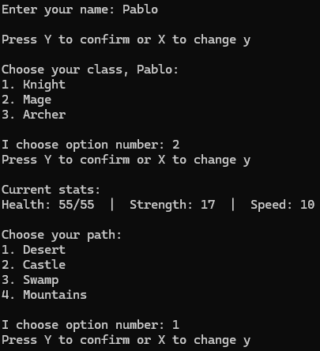
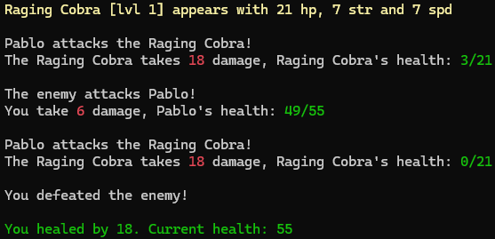

Funkcjonalność - główne funkcje
Kreator postaci
Walka
Info o ekwipunku
Funkcja ta umożliwia stworzenie postaci, w którą wcieli się gracz. Podaje on imię i klasę swojej postaci, a program zapisuje te dane, jak w przykładzie poniżej:
Funkcja ta umożliwia walkę gracza z przeciwnikami. Na początku losuje ona nazwę przeciwnika (jeśli nie jest bossem) i jego statystyki. Potem, na podstawie szybkości ustala ona, która strona pierwsza rozpocznie atak, a także odejmuje punkty zdrowia jednej stronie na podstawie siły drugiej, a po wygranej przez gracza walce leczy go, jak pokazano poniżej:
Funkcja ta jest wywoływana na żądanie gracza. Po wyświetleniu się stosownego komunikatu, gracz może zobaczyć swój ekwipunek, czyli przedmioty, które posiada wraz z ich rzadkościami i ulepszeniem statystyk, które dają. Przykład:

Slide 5
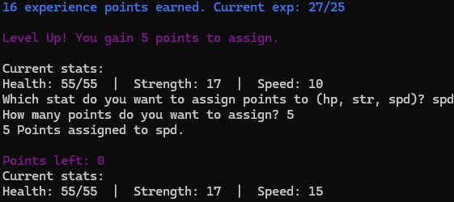
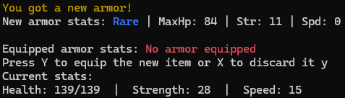
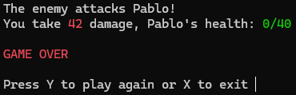
Funkcjonalność - główne funkcje
Przydzielanie punktów doświadczenia
Losowanie przedmiotów
Zagraj jeszcze raz / zakończ grę
Funkcja ta nalicza graczowi punkty doświadczenia. Po osiągnięciu wymaganej ilości tych punktów zwiększa ona poziom gracza. W nagrodę za osiągnięcie kolejnego poziomu gracz otrzymuje pewną ilość punktów, dzięki którym może on zwiększyć statystyki swojej postaci, jak ukazano w przykładzie poniżej:
Zadaniem tej funkcji jest losowanie przedmiotu, jego rzadkości, typu i ulepszeń statystyk, które da on graczowi. Dzieje się to po pokonaniu co 3 zwykłego przeciwnika lub bossa. Funkcja ta przyjmuje wybór gracza, czy chce on wejść w posiadanie przedmiotu, czy też nie. Przykład:
Ta funkcja wywołuje się po śmierci gracza lub przejściu gry. Gracz podejmuje wybór, czy chce zagrać jeszcze raz, czy zakończyć grę. Po wyborze 1 opcji, funkcja rozpoczyna nową grę, a po wyborze 2 opcji - kończy algorytm. Przykład:

Slide 6
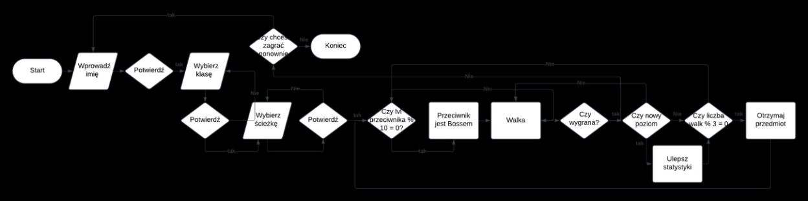
Proces Tworzenia – Schemat działania gry

Slide 7
Proces tworzenia – kluczowe decyzje projektowe
Podział ról i zadań dla każdego członka zespołu. W ten sposób praca była bardzo efektywna.
Przemyślenie potencjalnych błędów i ich obsługi zawczasu, aby potem mieć więcej czasu na rozwój gry.
Porzucenie pomysłu utworzenia klasy dla bossa. Stał się on zwykłym, ale zmodyfikowanym przeciwnikiem. Na skutek tej decyzji uniknęliśmy powielania kodu i zmniejszyliśmy jego ilość.
UŻYTE TECHNOLOGIE:
Grę napisano w języku C# dla systemu operacyjnego Windows 10/11. Wykorzystana została platforma .NET 8.0.

Slide 8
Problemy i wyzwania
Napotkany został problem nieprzemyślanego pisania kodu, przez co potem wyraźnie dało się odczuć trudności w jego modyfikacji. Utrudniona została także rozbudowa gry.
Rozwiązaniem powyższego problemu okazało się wstrzymanie pracy nad rozbudową projektu i skupienie się na uproszczeniu kodu, aby funkcje w nim zawarte były przejrzyste i miały sens.
Czasami wyzwaniem były nieobecności członków zespołu w poszczególnych dniach, a przez to utrudniona komunikacja. Na szczęście nie miało to znaczącego wpływu na powstawanie gry.

Slide 9
Wnioski i przyszłe plany
Wnioski
Przyszłe plany
Nauczyliśmy się, że im jest prostszy kod, tym bardziej czytelny,
OSIĄGNIĘCIA:
Udało się napisać prosty i czytelny kod oraz stworzyć interesującą i podatną na rozbudowę fabułę,
Udało się wprowadzić automatyczne zapisywanie stanu gry
W zespole panowała dobra atmosfera, a współpraca była na wysokim poziomie, co przyczyniło się do sprawnego stworzenia gry.
Zbalansowanie progresji gracza, m.in. przez dodanie różnych poziomów trudności,
Zbalansowanie zwiększania statystyk gracza przez przedmioty oraz dodanie dodatkowych umiejętności pasywnych dla rzadszych broni i broni z bossów,
Dodanie waluty i sklepu, w którym za zgromadzone pieniądze można będzie można nabywać przedmioty.

Slide 10
Podsumowanie
Nasza gra to projekt o wielkim potencjale, więc na pewno będzie w przyszłości rozbudowywany.
Zachęcamy do pobrania naszej gry i przetestowania jej. Liczymy na szczere opinie i sugestie odnośnie programu.
Zachęcamy do zajrzenia do dokumentacji aby poznać szczegóły naszego projektu. Jesteśmy także otwarci na dyskusję na temat naszej gry i również zachęcamy do zadawania pytań.

